Slide 1

Детский проект «Защитники отечества»
Вторая младшая группа
Воспитатель: Харлова Татьяна Владимировна

Slide 2
Актуальность проекта: В силу последних перемен все более заметной стала утрата нашим обществом традиционного российского патриотического сознания. В связи с этим очевидна неотложность решения острейших проблем воспитания патриотизма в работе с детьми дошкольного возраста. Исторически сложилось так, что любовь к Родине, патриотизм во все времена в Российском государстве были чертой национального характера. Не менее важным условием нравственно-патриотического воспитания детей является тесная взаимосвязь по данному вопросу с родителями. Взаимодействие с родителями способствует бережному отношению к традициям, сохранению семейных связей. В настоящее время эта работа актуальна и особенно трудна, требует большого такта и терпения, так как в молодых семьях вопросы воспитания патриотизма, гражданственности не считаются важными и зачастую, вызывают лишь недоумение.
Цель проекта:
- формирование чувства патриотизма у детей среднего дошкольного возраста;
- приобщение родителей к участию в жизни детского сада.
Задачи проекта:
- дать знания детям о Российской армии, уточнить их представления о родах войск;
- развивать у детей познавательную активность, творческие способности;
- продолжать воспитывать у детей патриотические чувства к Родине, гордость за нашу историю;
- развивать и обогащать речь детей, повышать эрудицию и интеллект;
- проводить работу с родителями, привлекая их к патриотическому воспитанию детей в семье.
Участие родителей в реализации проекта: Обеспечение преемственности в воспитании ребенка в детском учреждении и в семье. Привлечение родителей к совместной вместе с детьми и педагогами деятельности.

Slide 3
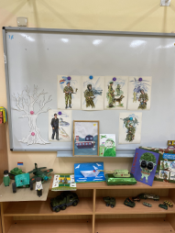

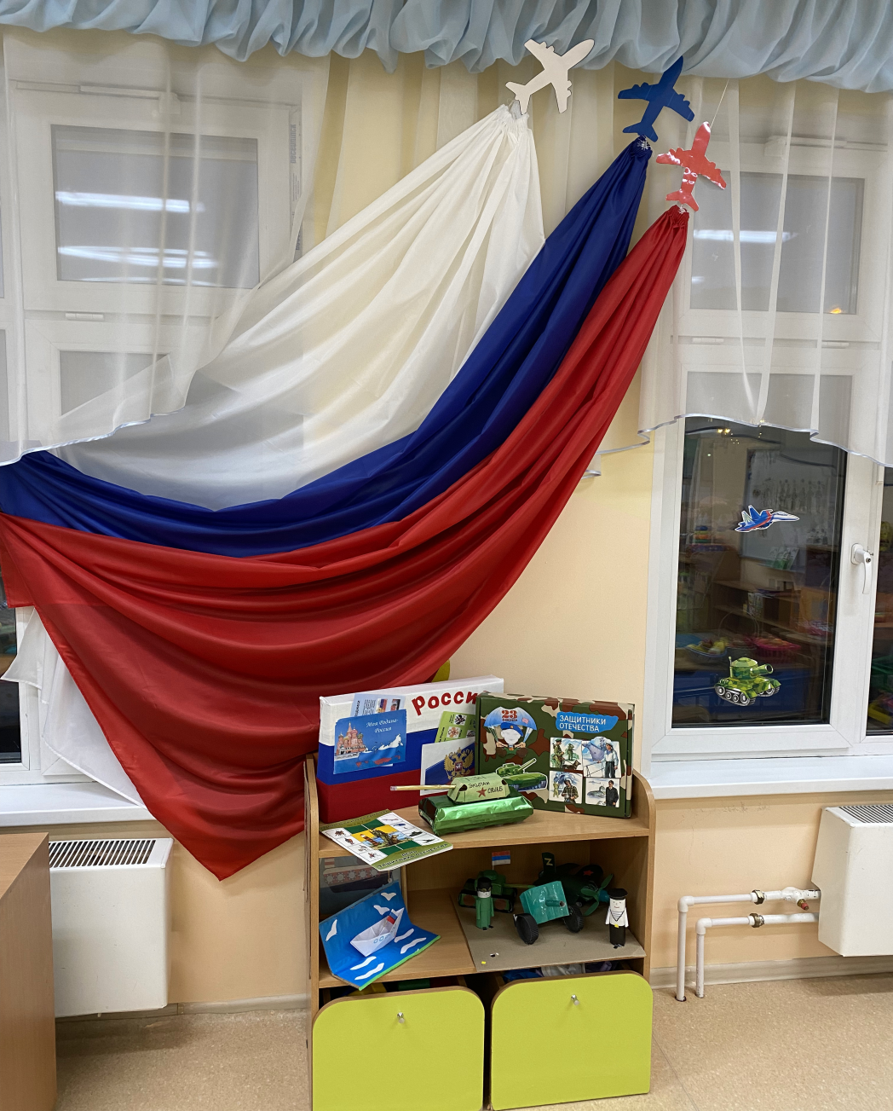

В группе для детей создана образовательно пространственная среда

Slide 4
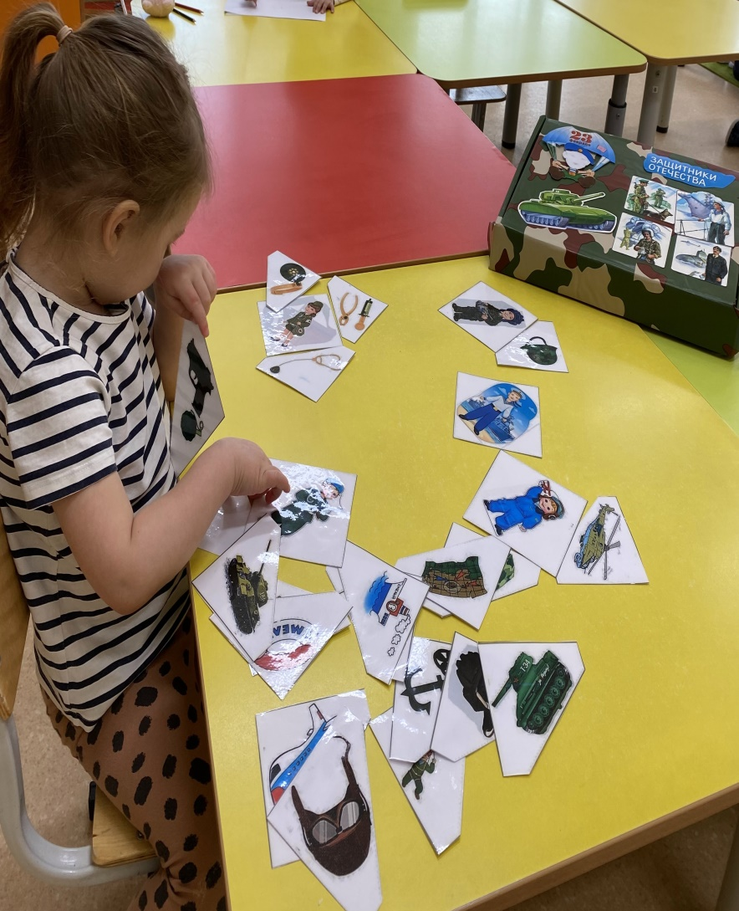
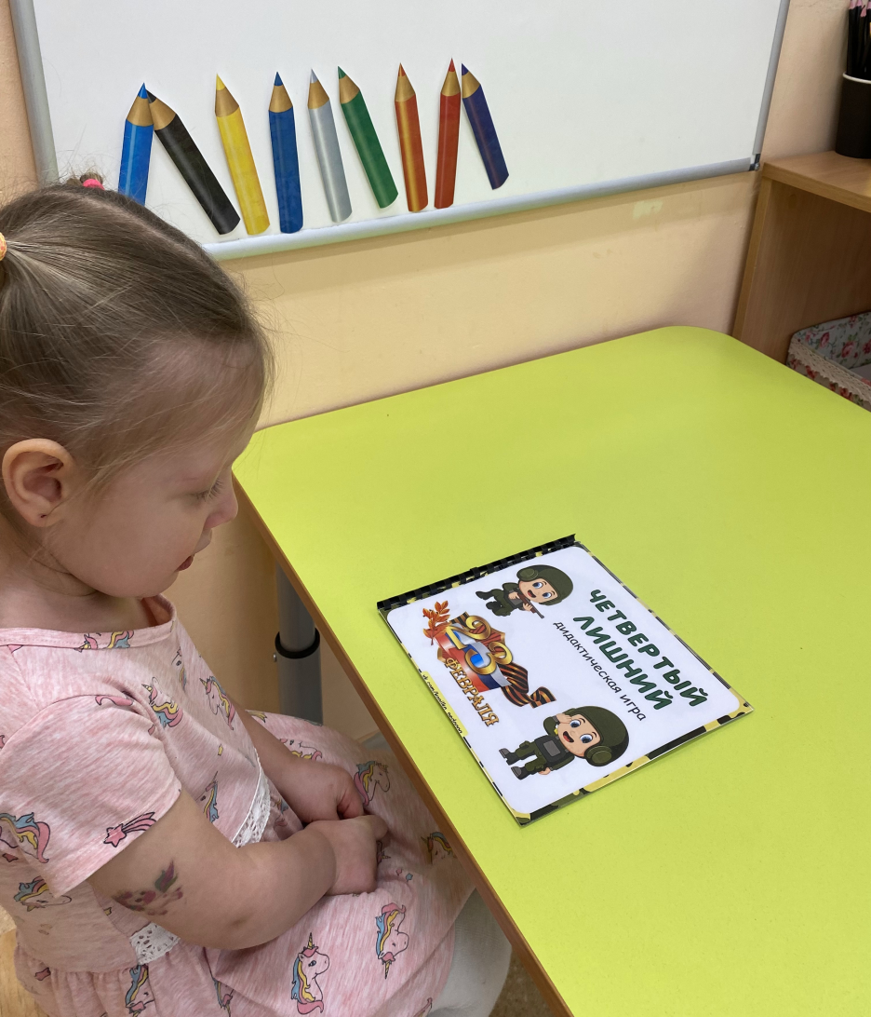
Разработаны и внедрены дидактические настольные игры

Slide 5
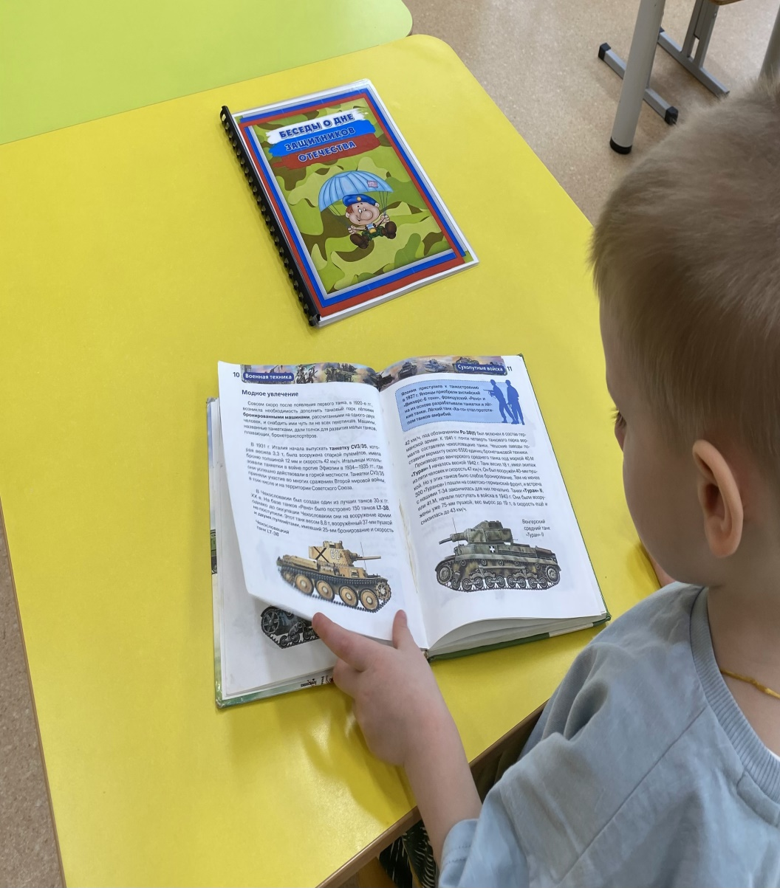
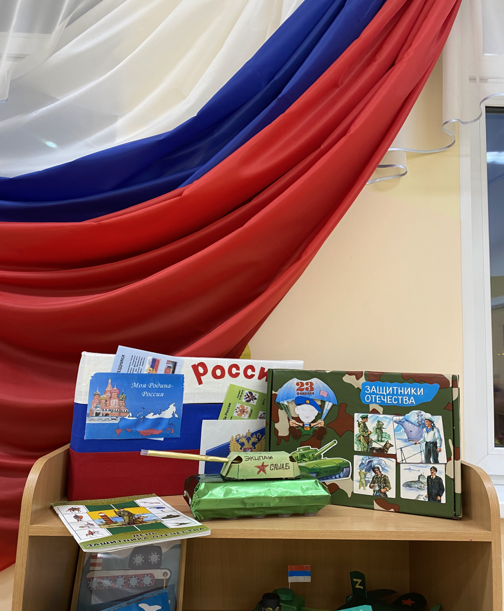
Подобрана литература и иллюстрации

Slide 6
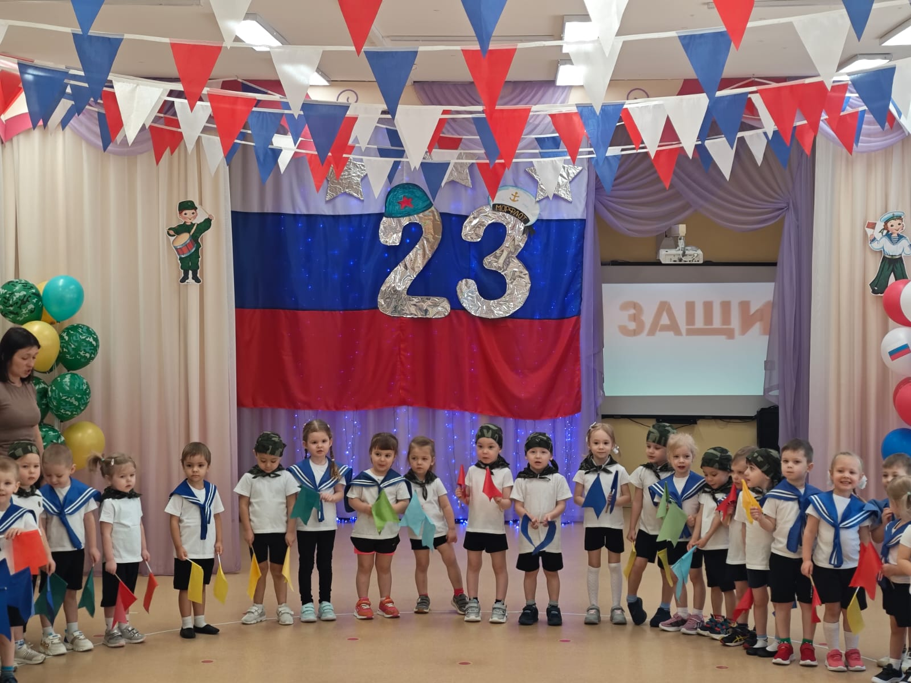
Проведено физкультурно музыкальное мероприятие

Slide 7


